Slide 1
Características de imagen

Slide 2
Temario
Definiciones
Detección de esquinas:
  Detector de Harris
  Detector de Shi-Tomasi
Detección de características:
  SIFT
  ORB

Slide 3
Características
En inglés features.
Son partes “interesantes” de una imagen.
Ejemplos: bordes, esquinas, blobs, crestas.

Slide 4
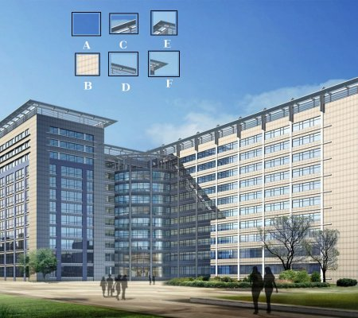
Ejemplo
Fuente: https://docs.opencv.org/4.x/df/d54/tutorial_py_features_meaning.html

Slide 5
Características
Actividades:
Detección de características.
Descripción / representación de características.
Extracción de características.
Matching.

Slide 6
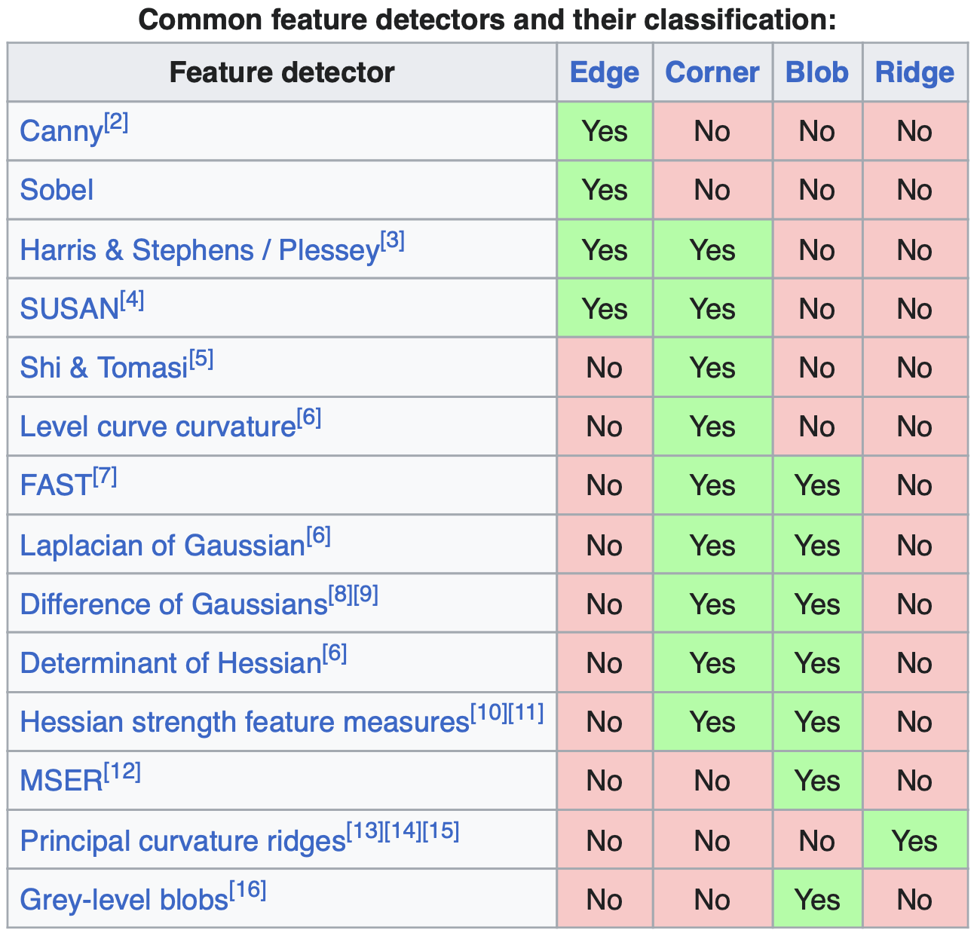
Detección de características
Fuente: https://en.wikipedia.org/wiki/Feature_(computer_vision)#Detection

Slide 7
Detección de características con OpenCV
Método | Funcionalidad
Harris | Esquinas
SIFT | Blobs
SURF | Blobs
FAST | Esquinas
BRIEF | Blobs
ORB | Esquinas y blobs

Slide 8
Matching de características con OpenCV
Fuerza bruta.
FLANN.

Slide 9
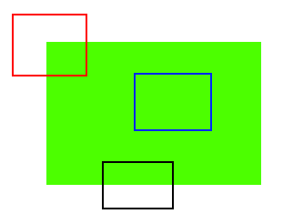
Detector de esquinas de Harris
Las esquinas son regiones en una imagen con una gran varianza en intensidad en todas las direcciones.
Fuente: https://docs.opencv.org/4.x/df/d54/tutorial_py_features_meaning.html

Slide 10
En OpenCV
Usar el método: cv2.cornerHarris().
Ejemplo disponible en: image_features/corner_harris.py.

Slide 11
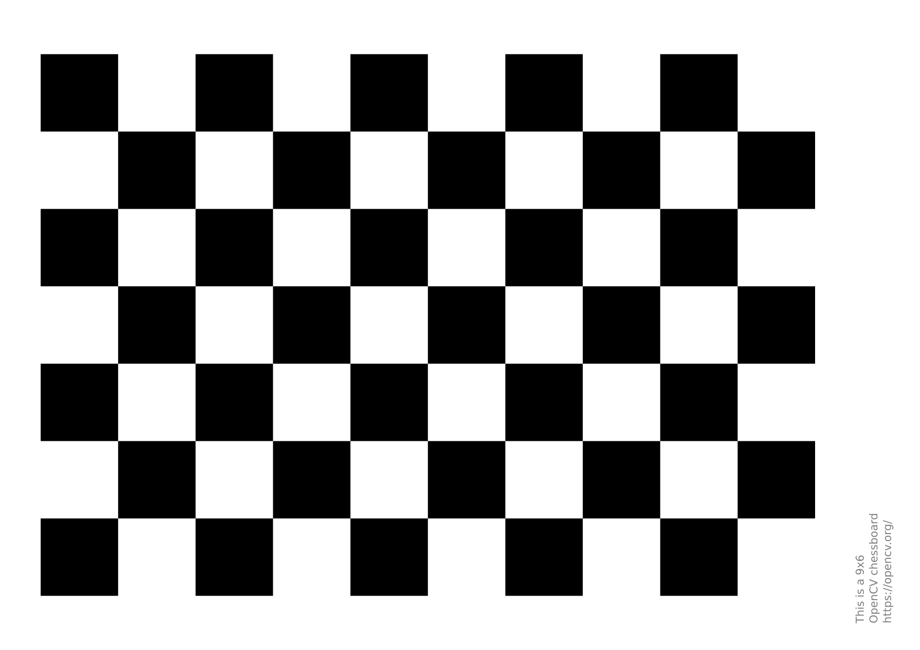
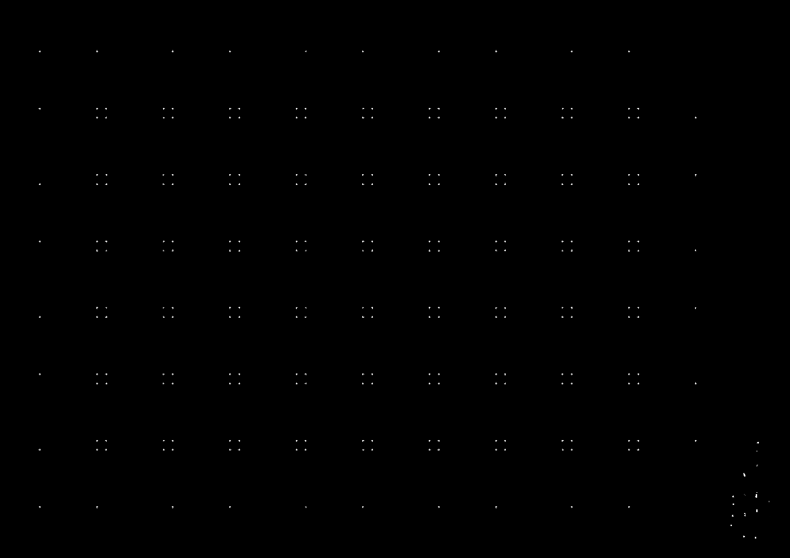
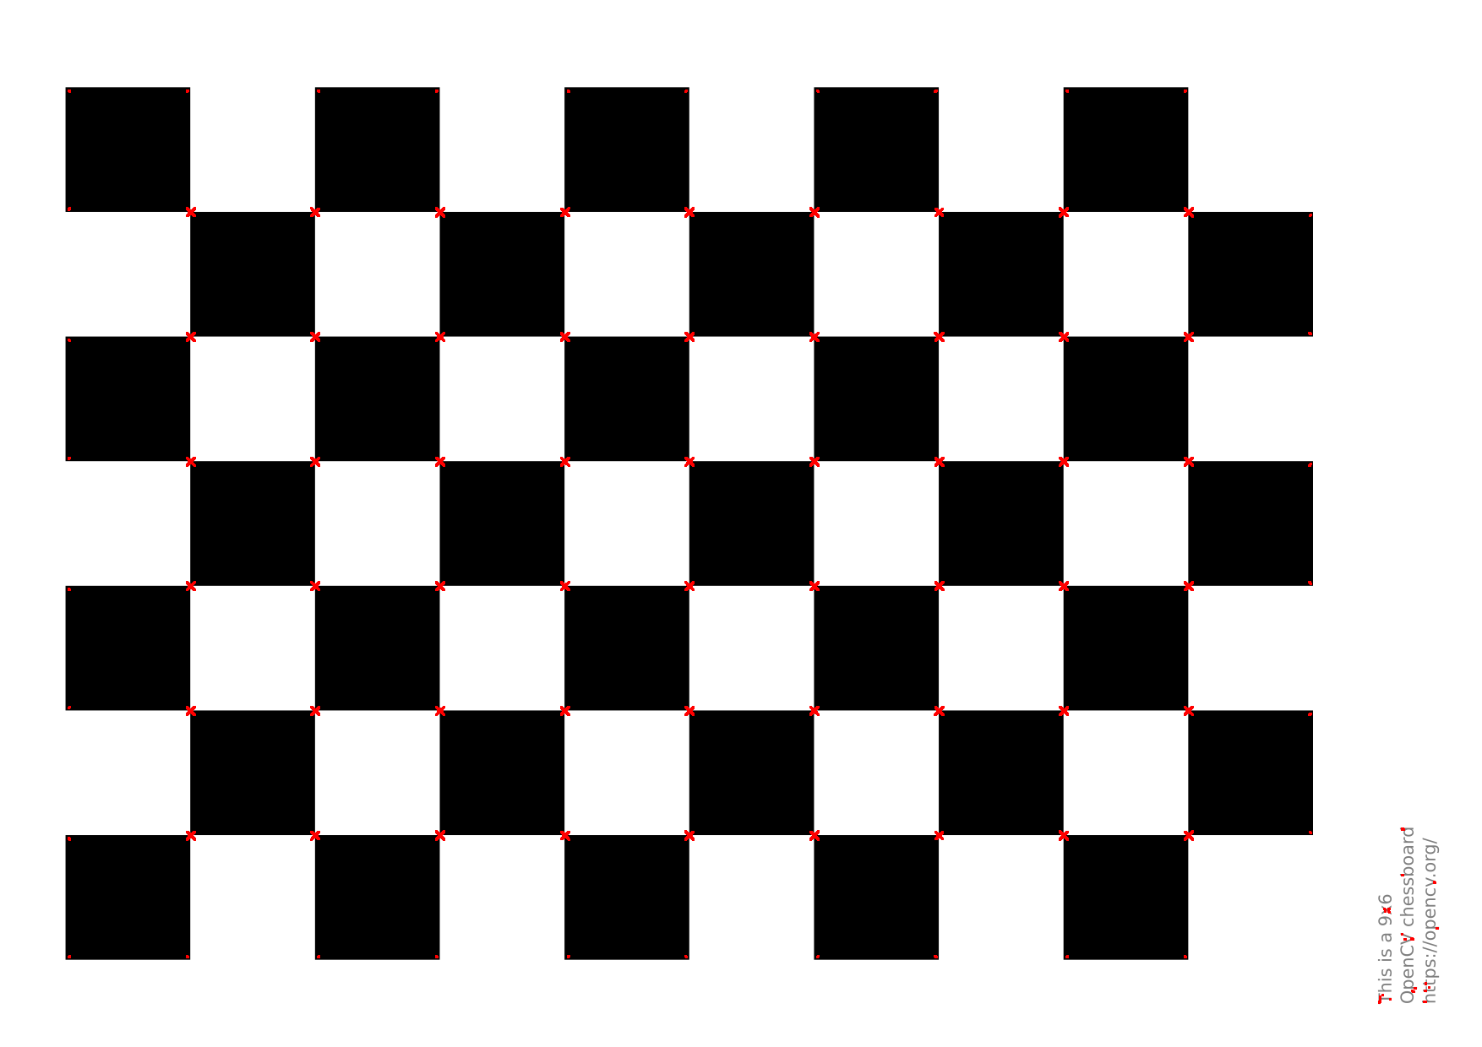
Resultado

Slide 12
Detector de esquinas de Shi-Tomasi
Generalmente obtiene mejores resultados que el detector de Harris.
En OpenCV usar el método: cv.goodFeaturesToTrack().
Ejemplo en: image_features/corners_shi_tomasi.py.

Slide 13
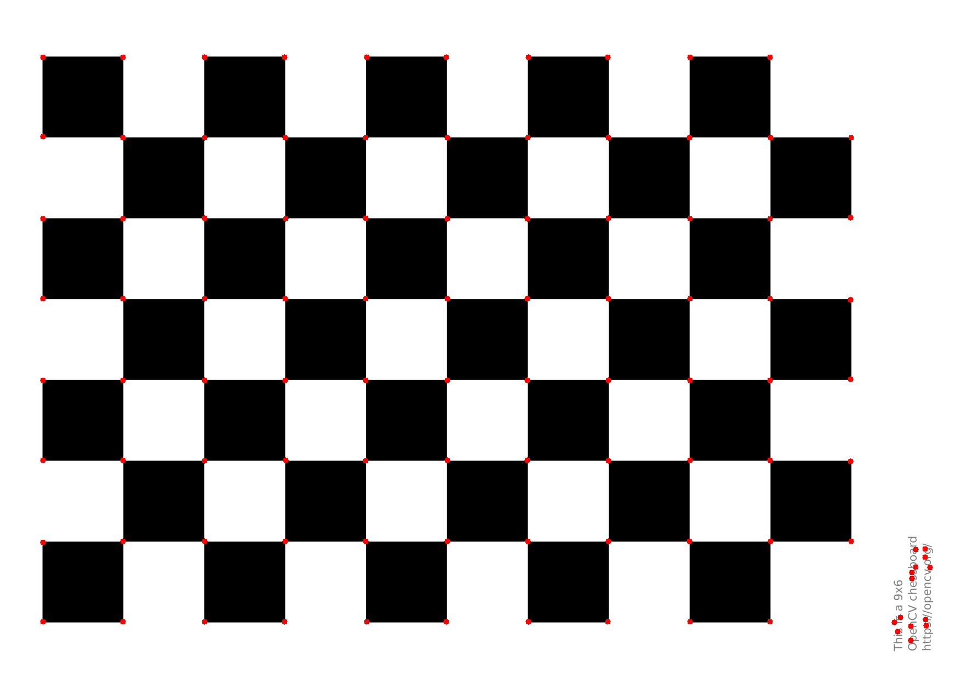
Resultado

Slide 14
SIFT
Scale-invariant feature transform.
Permite detectar y describir características en imágenes.
Las características son invariantes a la escala y a la rotación.
Los detectores de Harris y Shi-Tomasi no son invariantes a la escala.
SIFT regresa una lista de puntos de interés (keypoints) y una lista con el descriptor de cada keypoint.

Slide 15
SIFT en OpenCV
El primer paso es crear un objeto SIFT:
sift = cv.SIFT.create()
Luego, obtener los keypoints y, opcionalmente, los descriptores:
key_points = sift.detect()
key_points, descriptors = sift.detectAndCompute()
Por último, dibujar los keypoints:
cv.drawKeypoints(image, keypoints=key_points, outImage=image, color=(51, 163, 236), flags=cv.DRAW_MATCHES_FLAGS_DRAW_RICH_KEYPOINTS)

Slide 16
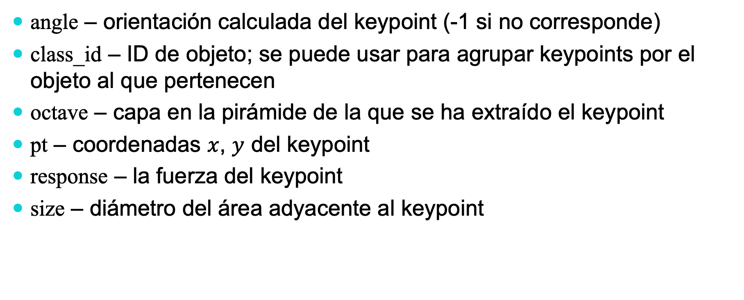
Clase KeyPoint
angle – orientación calculada del keypoint (-1 si no corresponde)
class_id – ID de objeto; se puede usar para agrupar keypoints por el objeto al que pertenecen
octave – capa en la pirámide de la que se ha extraído el keypoint
pt – coordenadas $x$, $y$ del keypoint
response – la fuerza del keypoint
size – diámetro del área adyacente al keypoint

Slide 17
Imprimir un keypoint
# File: print_keypoint.py
# prints a keypoint
def print_keypoint(kp):
print(f'angle: {kp.angle}, class_id: {kp.class_id}, octave: {kp.octave}, \
pt: {kp.pt}, response: {kp.response}, size: {kp.size}')

Slide 18
Ejemplo
Disponible en image_features/shift.py.

Slide 19
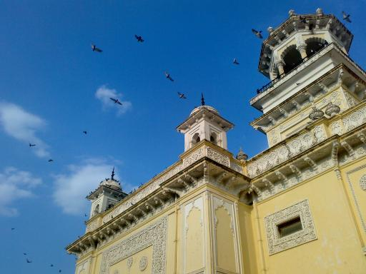
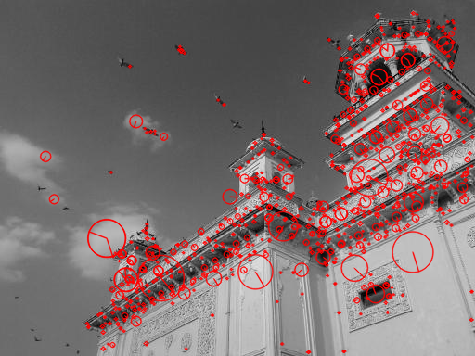
Resultado
Imagen original Imagen con los keypoints

Slide 20
ORB
Oriented FAST and rotated BRIEF.
Es un detector de características.
Es una alternativa rápida y eficiente a SIFT.
Se basa en el detector de keypoints FAST y en el descriptor de características BRIEF.
ORB utiliza una versión orientada de FAST y le llama oFAST.
ORB utiliza un descriptor binario basado en BRIEF y le llama rBRIEF.

Slide 21
ORB en OpenCV
Crear un objeto ORB:
orb = cv.ORB.create()
Obtener los keypoints y los descriptores:
keypoints, descriptors = orb.detectAndCompute()
Dibujar los keypoints:
cv.drawKeypoints()

Slide 22
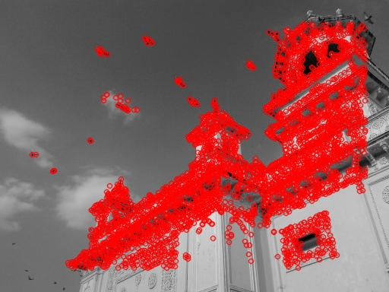
Ejemplo
Disponible en image_features/orb.py.

Slide 23
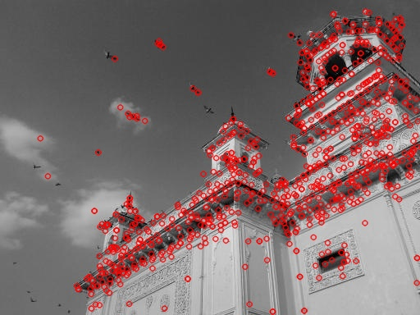
Comparación SIFT vs ORB
SIFT (885 keypoints) ORB (3,750 keypoints)

Slide 24
Utilización
Matching de imágenes.
Alineación de imágenes.
Pegado de imágenes.

Slide 25
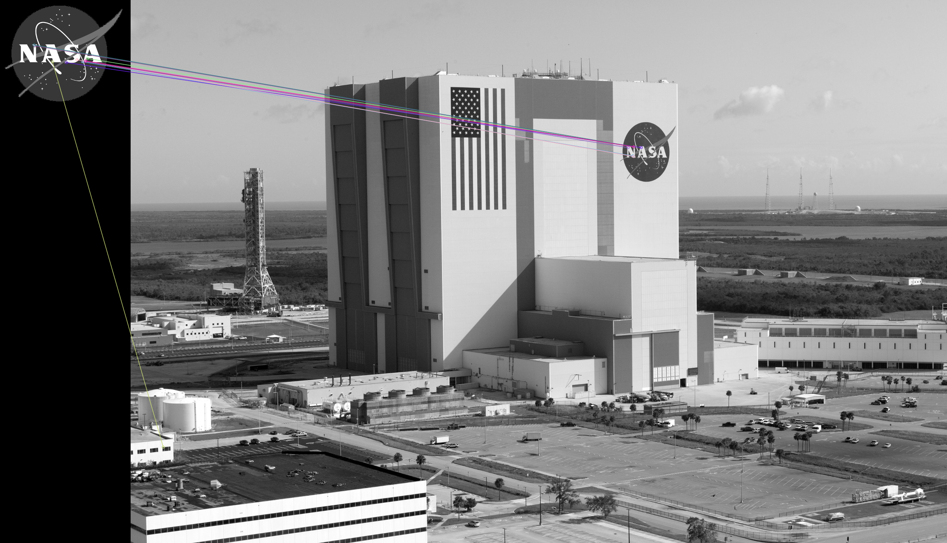
Matching de imágenes

Slide 26
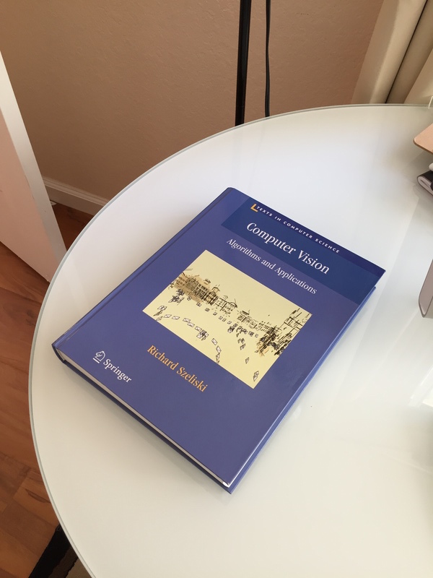
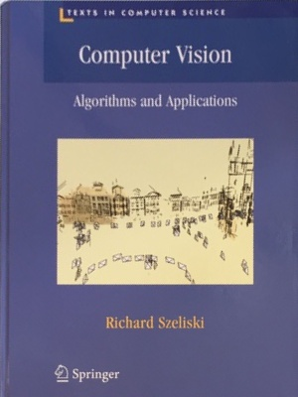
Alineación de imágenes

Slide 27
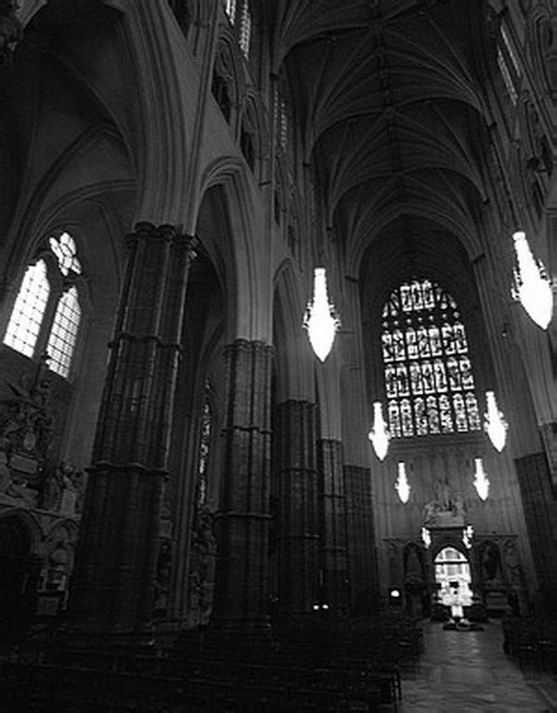
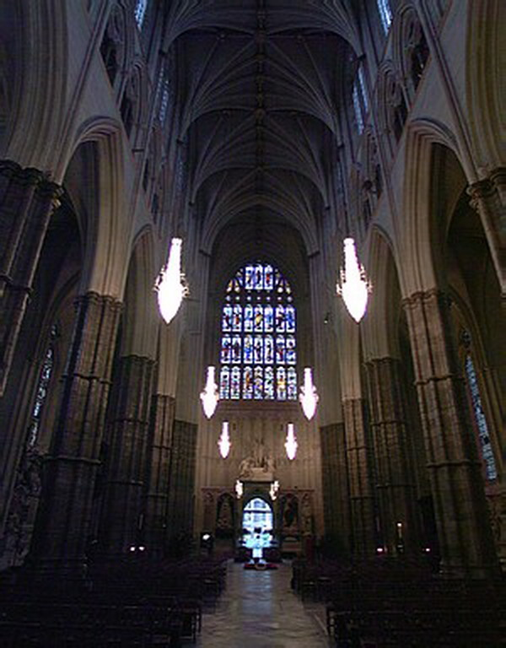
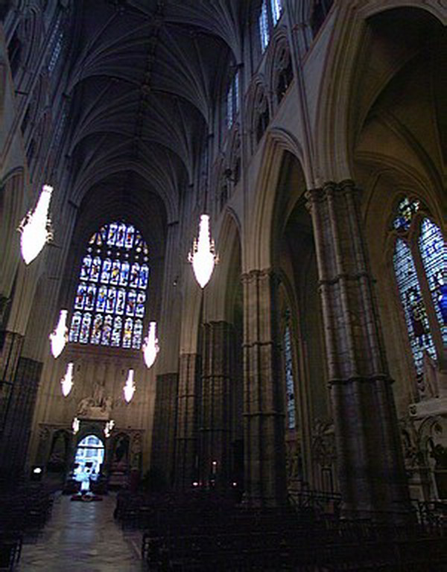
Pegado de imágenes
Izquierda Centro Derecha

Slide 28
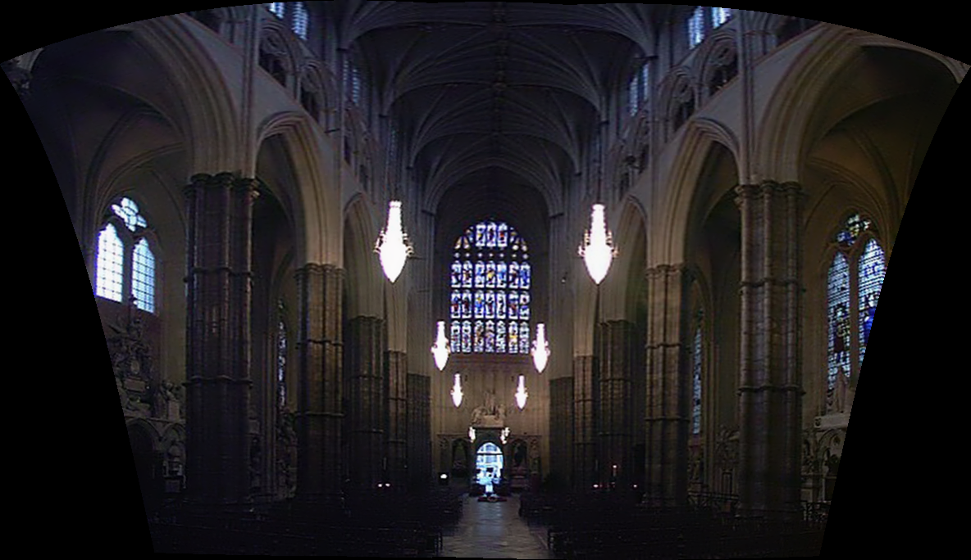
Pegado de imágenes
Panorama

